Slide 1
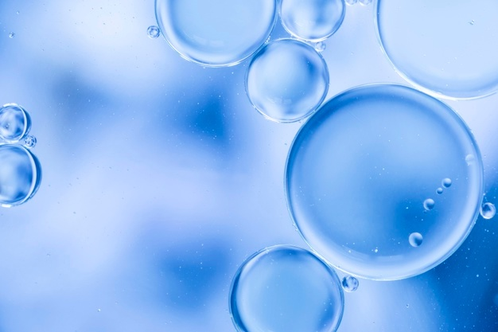
1 000 MILLE… BOLLE BLU
IC 3 PONTE SICILIANO
ATTIVITA’ INCLUSIVA
CLASSE 3 A PLESSO RODARI.
INS. FEOLA L.

Slide 2
ARRIVIAMO A MILLE……..
CAMBIO
10 u diventano 1 da , 10 da diventano 1 h, 10 h diventano 1k
+1
https://www.youtube.com/watch?v=AULFF19QdDY
Aggiungiamo una unità (1 u) a 999… cosa accade?
Dieci unità(10 u) diventano una decina(1 da) , si effettua quindi un cambio e si aggiunge alle decine che a loro volta diventano 10 decine(10 da ) , quindi si effettua un altro cambio ,10 decine diventano un centinaio (1h)100 , anche le centinaia diventano 10 ,quindi si effettua ancora un cambio e 10 centinaia(10 h) si trasformano in un migliaio( 1 k)1000.
QUINDI: 1K=10 h=100 da= 1000 u.

Slide 3
SEI ARRIVATO A MILLE … COMPLIMENTI!

